Slide 2
“Não sabeis vós que os que prestam serviços sagrados do próprio templo se alimentam? E quem serve ao altar do altar tira o seu sustento? Assim ordenou também o Senhor aos que pregam o evangelho que vivam do evangelho”
(Lucas 8:15).
Verso para memorizar

Slide 3
Citações:
➙ “Dar um décimo não é algo sobre o qual podemos nos gabar.” Samuel Chadwick
➙ “Talvez o dízimo possa ser uma maneira inicial de reconhecer Deus como o dono de tudo, mas é apenas o começo, e não o fim.” Richard J. Foster

Slide 4
Citações:
➙ “O uso de nossos bens nos mostra o que realmente somos.” Charles Caldwell Ryrie
➙ “Você está dando a Deus o que é devido, ou o que lhe resta?” Anônimo

Slide 5
Citações:
➙ “O eu sempre permanece escondido nas sombras do inconsciente.” E. Stanley Jones
➙ “Livra-me, Senhor, deste homem malvado: eu mesmo.” Thomas Brooks

Slide 6
O impacto, o uso, a importância e o método de distribuição dos dízimos foram designados para nosso crescimento espiritual no sustento da obra de Deus e na provisão financeira para a pregação do evangelho. Esse é o plano de Deus e tem sido considerado o primeiro passo do mordomo fiel.

Slide 7
Perguntas para refletir
➙ Por que tanta ênfase no dízimo?
➙ É algo que devemos focar, como a organização da igreja parece fazer?
➙ Como podemos abordar esse problema sensível? ➙ Como mostramos que não somos pessoas egoístas, para nós mesmos mais do que para os outros?

Slide 8
Resumo bíblico
➙ Marcos 16:15 é a versão do evangelista sobre comissão divina para pregar o evangelho ao mundo inteiro.
➙ Pedro mostra como devemos agir uns com os outros visando a bênção da nossa herança. (1 Pedro 3: 8, 9)

Slide 9
Resumo bíblico
➙ Os pregadores do evangelho devem ser apoiados da mesma forma que os sacerdotes, diz Paulo (1 Coríntios 9:13, 14).
➙ Romanos 3: 19-24 define o evangelho. Note particularmente: “sendo justificados gratuitamente por sua graça, por meio da redenção que há em Cristo Jesus”.

Slide 10
Resumo bíblico
➙ Deus publicamente apresentou Jesus como o dom que traz a paz para aqueles que acreditam nEle. Romanos 3:24,25.

Slide 11
──────⊱◈◈◈⊰──────
Para que é o dízimo? Certamente não para Deus, já que tudo pertence a Ele em,
PRIMEIRO LUGAR
──────⊱◈◈◈⊰──────

Slide 12
──────⊱◈◈◈⊰──────
☛ É só para a manutenção da igreja e para o pagamento dos pastores?
☛ Ou há algo muito mais profundo que Deus está procurando com ele?
──────⊱◈◈◈⊰──────

Slide 13
☛ Embora sejam feitos muitos apelos para devolver os dízimos, isso pode acabar sendo um abordagem egoísta para a igreja.
☛ Deus quer mais do que dinheiro. Seu chamado para a devolução de dízimos e ofertas visa tocar em um dos nossos problemas mais profundos.
☛ Não somente nosso amor pelo dinheiro, mas provar que não somos seres humanos egoístas.

Slide 14
☛ Todos nós tendemos a medir nosso sucesso e segurança pelo tamanho do saldo bancário.
☛ Deus sabe que nossa dependência do dinheiro pode ser uma maldição terrível.

Slide 15
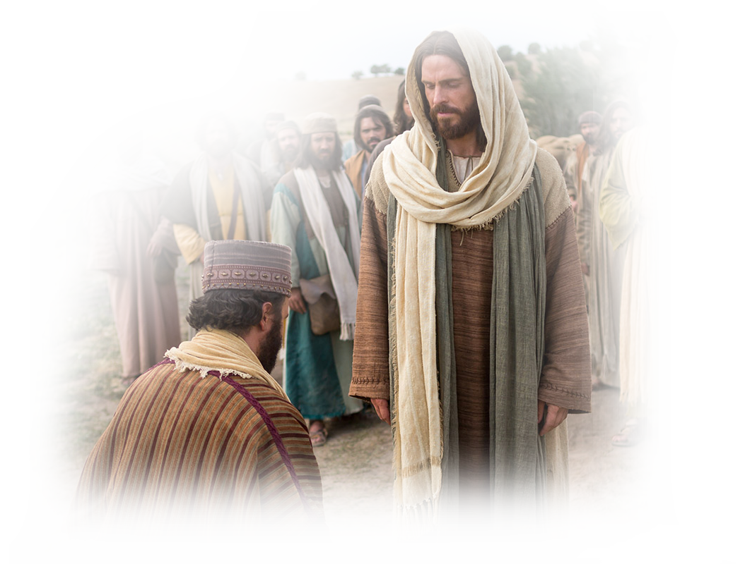
☛ O jovem rico falou com Jesus claramente estimando a si mesmo pela sua riqueza.
☛ Além disso, as pessoas da época equiparavam a riqueza com a benção de Deus.
☛ Para eles, os pobres não eram abençoados.

Slide 16
☛ É por isso que Jesus disse para ele se livrar dos seus bens.
☛ Eles eram obstáculos no meio do relacionamento com Ele.
☛ Hoje, Deus não nos chama para fazer o que Jesus pediu ao jovem rico.

Slide 17
──────⊱◈◈◈⊰──────
O CHAMADO, HOJE
é para que mostremos ao mundo que o dinheiro não é fundamental em nossas vidas, e que estamos dispostos a dar.
──────⊱◈◈◈⊰──────

Slide 18
No grande conflito, Satanás acusou Deus de egoísmo, de exigências imponentes sobre seus seres criados, que Ele mesmo não estava disposto a fazer. Satanás vestiu Deus com seu próprio caráter egoísta. De fato, o egoísmo está no coração da rebelião de Satanás contra
o nosso Deus misericordioso
e generoso.

Slide 19
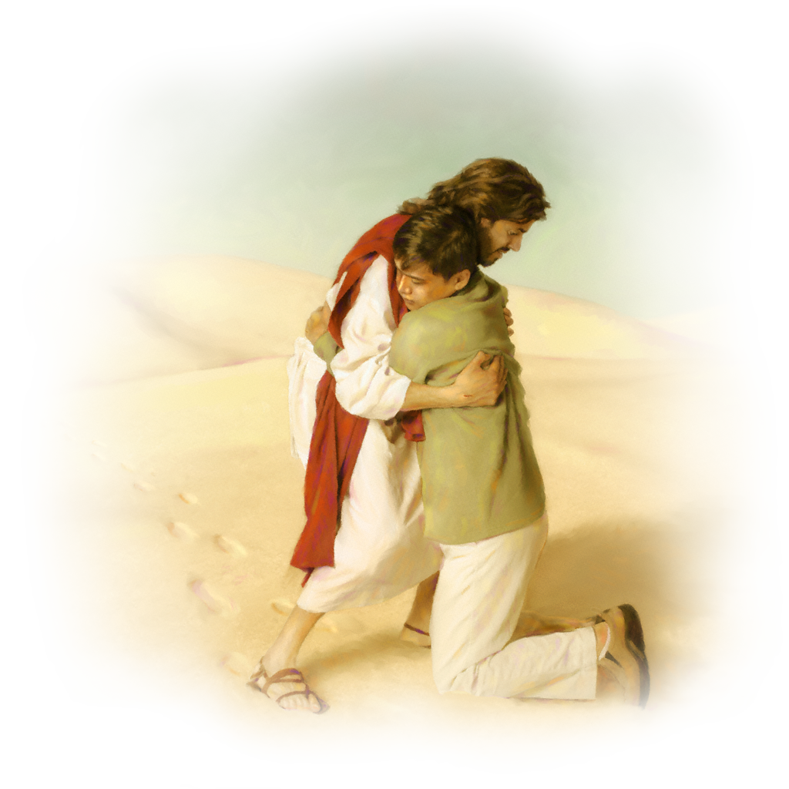
➙ Então, como provamos que não estamos do lado de Satanás no grande conflito?

Slide 20
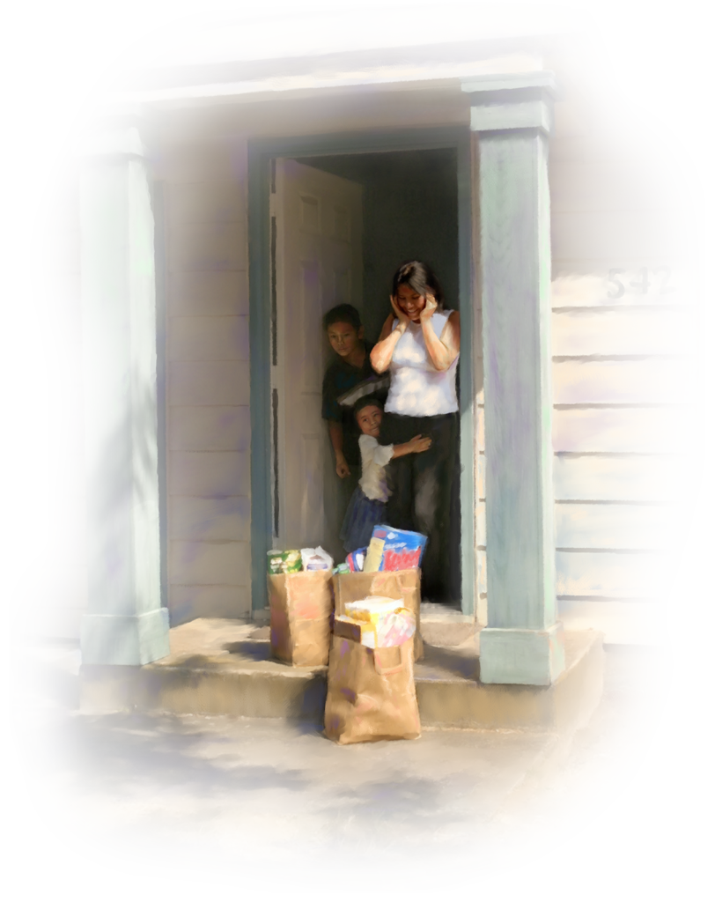
Mostrando ao universo que não somos egoístas e que o eu não está em primeiro lugar em nossas vidas.
Doar por uma boa causa é apenas parte disso.

Slide 21
Portanto, a parte mais importante desta lição não são os detalhes e coisas mínimas, senão o espírito com o que compartilhamos as bênçãos que Deus nos tem dado.
──────────⊱◈◈◈⊰──────────
Também somos chamados a ser responsáveis em nossas doações, assegurando-nos de que o que damos
seja usado da melhor maneira para
espalhar as boas novas.

Slide 22
Concluímos com estas citações de Ellen White

Slide 23
A grande obra da salvação precisa ser levada avante. Pelo dízimo, ofertas e dádivas fez Ele provisão para esta obra. Desse modo pretende seja sustentada a pregação do Evangelho. Reclama o dízimo como Sua propriedade, e o mesmo deveria ser sempre considerado uma reserva sagrada a ser depositada no Seu tesouro para o benefício de Sua causa. Pede também nossas ofertas voluntárias e dádivas de gratidão. Tudo deve ser consagrado
para enviar o Evangelho às partes mais remotas da Terra.
Parábolas de Jesus, 300

Slide 24
Examine cada um regularmente sua renda, a qual é toda uma bênção de Deus, e coloque de parte o dízimo como um fundo separado, para ser sagradamente do Senhor. Esse fundo não deve em caso algum ser empregado em qualquer outro fim; unicamente para sustento do ministério. Depois de separado o dízimo, sejam tirados donativos e ofertas, segundo a prosperidade que Deus lhe deu.
Conselhos Sobre a Escola Sabatina, 130

Slide 25
Alguns casos me são apresentados durante anos, e tenho aconselhado sobre a necessidade de dizimar, como Deus me tem ordenado. Mas, e se alguém me perguntasse: Irmã White, me aconselharia dizimar sabendo da minha grande necessidade? Responderei: sim, e já fiz isso. Devo felicitar as irmãs que têm colocado o dízimo onde mais se precisa, para ajudar a fazer
uma obra que foi deixada sem ser feita.
Manuscript Releases, Tomo 2. P. 100

Slide 26
Sempre que vejo obreiros nesta causa que são fiéis e leais à obra, e que sofrem não sendo reconhecidos, penso que é meu dever falar em seu nome. Se isso não mover os irmãos para ajudá-los, então eu devo ajudá-los, mesmo que eu seja forçada a usar uma parte do meu dízimo
para fazê-lo.
Citado em W. C. White, "Com respeito ao uso de dízimo", manuscrito não publicado, DF 384, EGWRC-GC, [1932]

Slide 27
O dízimo é separado para um uso especial. Não deve ser considerado fundo para os pobres. Deve ser dedicado especialmente ao sustento dos que estão levando a mensagem de Deus ao mundo; e não deve ser
desviado desse propósito.
Conselhos Sobre Mordomia, 103

Slide 28
Dai prazerosa, alegre e voluntariamente, gratos por poderdes fazer alguma coisa para levar avante o reino de Deus, no mundo. Esvaziai o coração do egoísmo, e cingi a mente para a atividade cristã. Se estiverdes em íntima ligação com Deus, estareis dispostos a fazer qualquer sacrifício para colocar a vida eterna ao alcance
dos que perecem.
Conselhos Sobre Mordomia, 49

